Slide 1
TTNMAD_SOS
Tracker GPS/WiFi bajo demanda

Slide 2

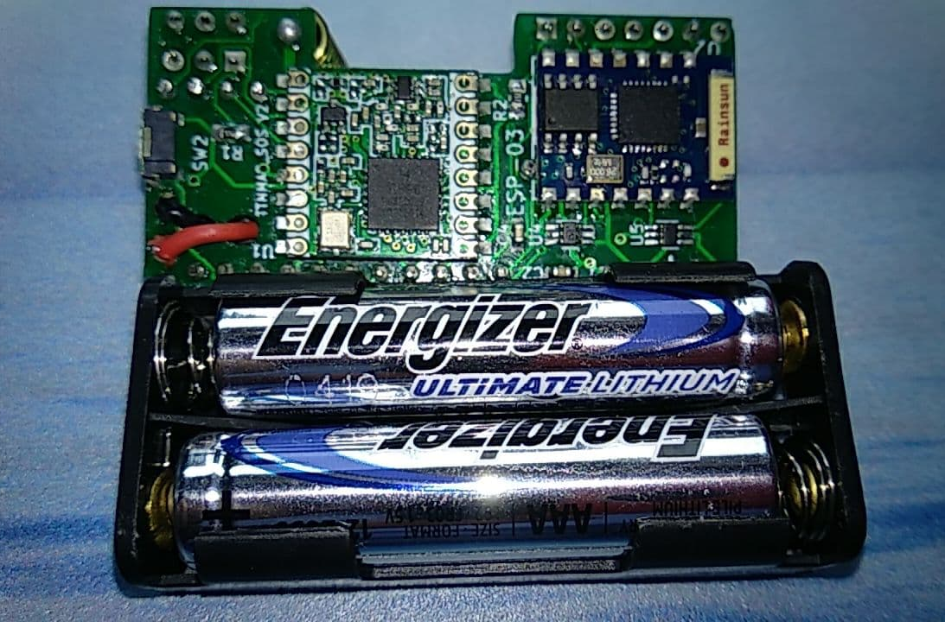
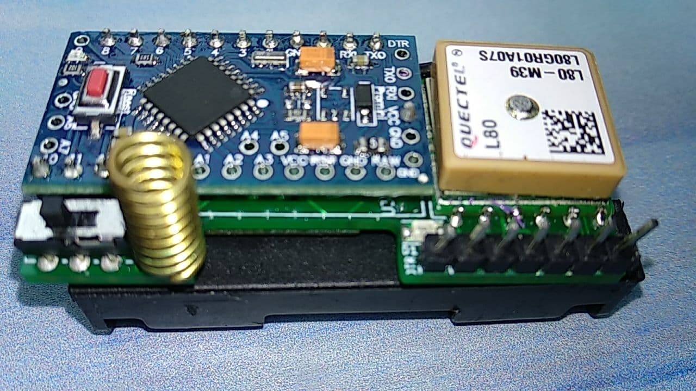

El dispositivo 1/2

Slide 3
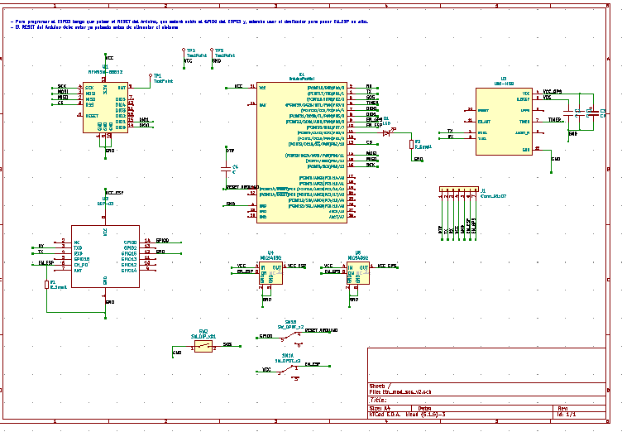
El dispositivo 2/2
SERIAL
GPS
ESP03
Terminal serie

Slide 4

la carcasa 1/3

Slide 5
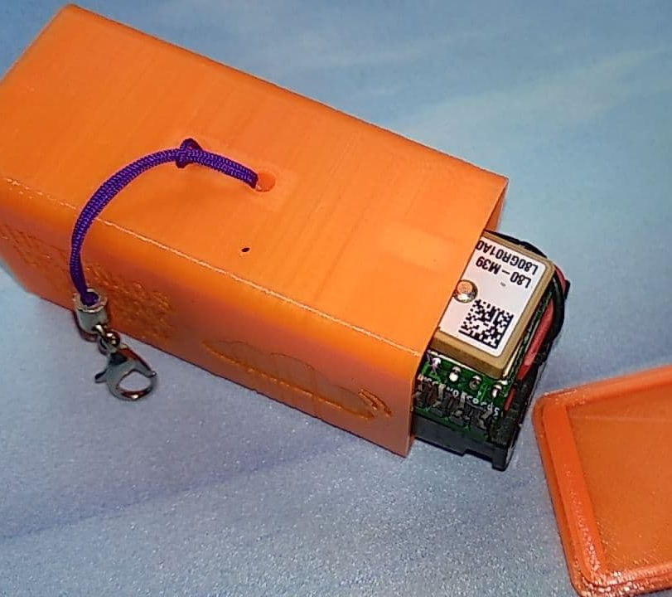
la carcasa 2/3

Slide 6
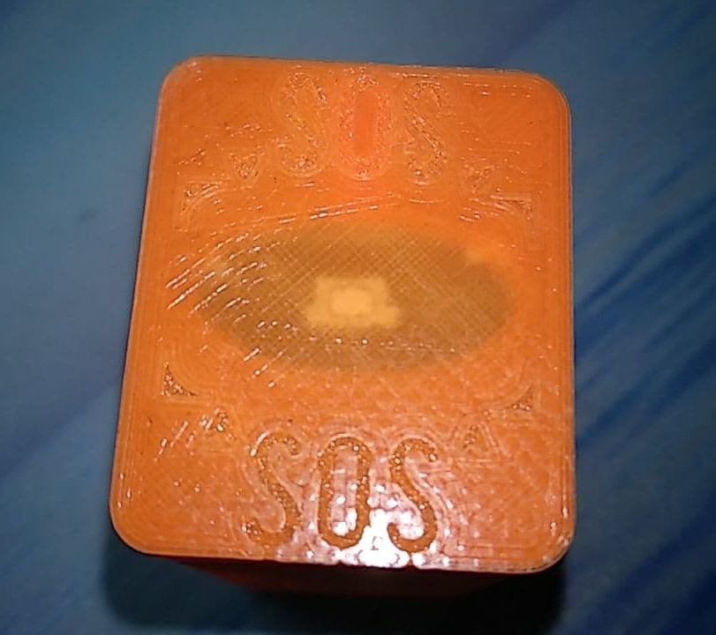
la carcasa 3/3

Slide 7
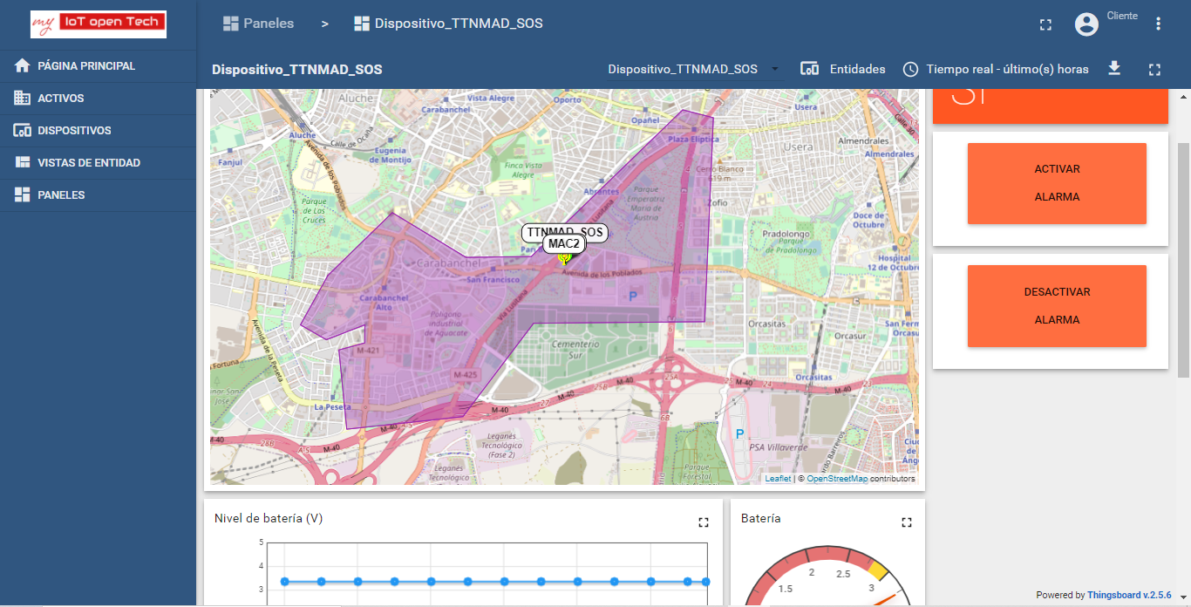
la integración con myiot
activación de alarma a demanda
geocercado
ruta

Slide 8
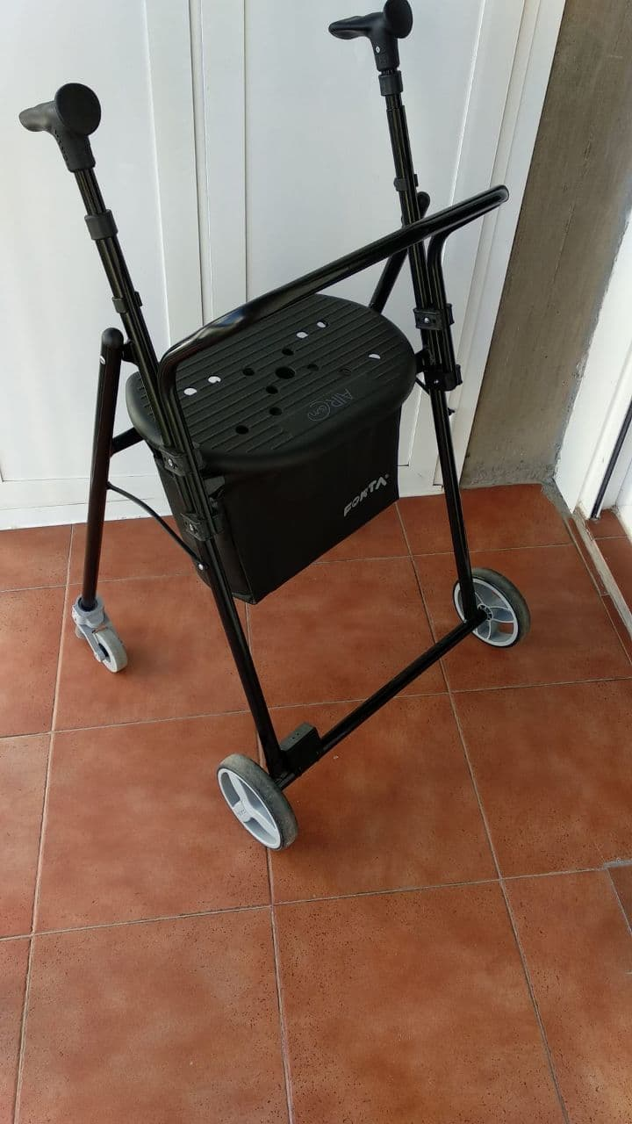
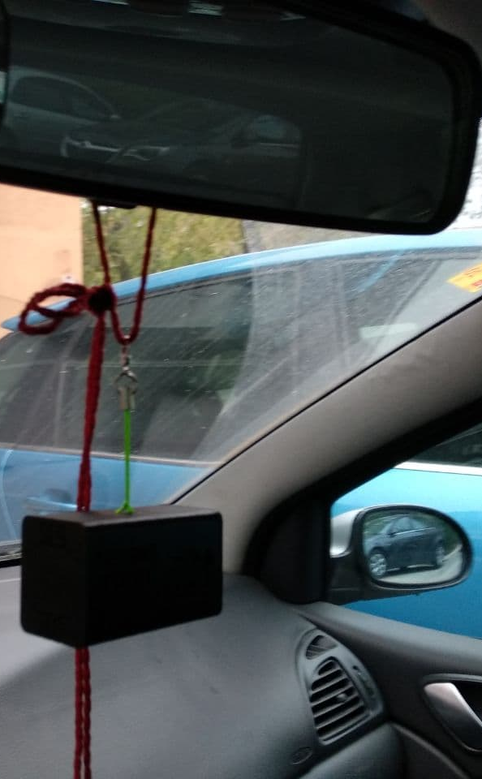
casos de uso
tracking de activos

Slide 9
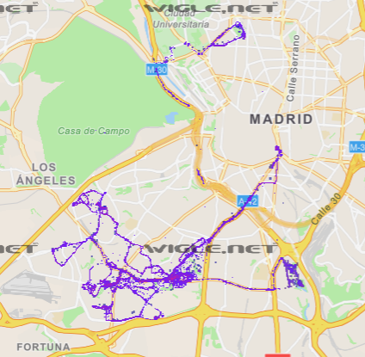
integración con wigle.net

Slide 10
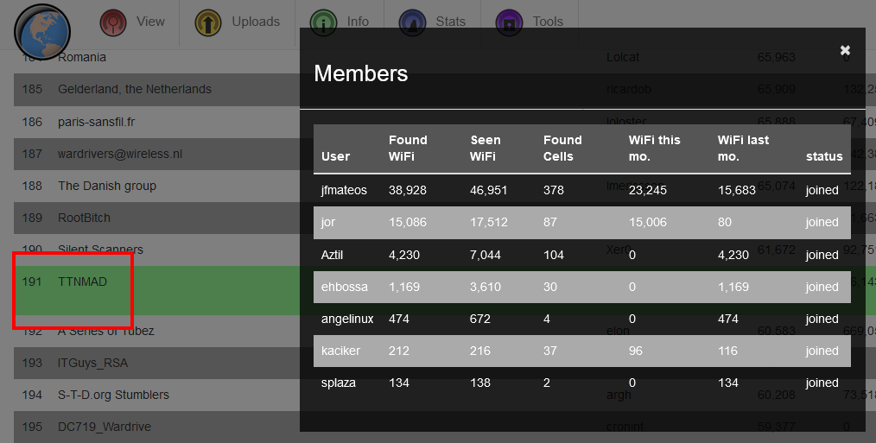
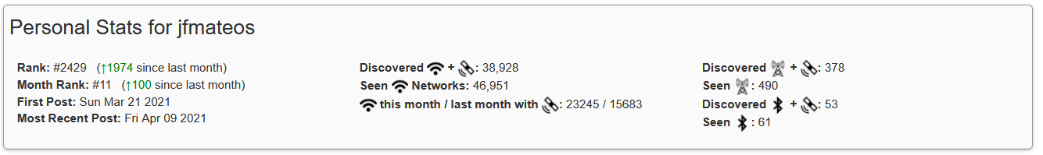
un proyecto cooperativo

